Slide 1



LA BOUSSOLE DE LA RESILIENCE
Cerema
Vers des territoires soutenables et resilients
Notes:
Bonjour, me présenter directrice de projets resilience territoriale au sein de la mission Résilience – transition – climat du Cerema.
Je remercie les organisateurs de ce colloque de me donner l’occasion d’intervenir aujourd’hui sur les travaux conduits par le Cerema sur la résilience des villes et des territoires. Je vous propose de dire deux mots sur le Cerema, avant de partager notre définition de la résilience, de vous présenter la boussole de la résilience, un outil que nous avons conçu et la façon dont cette boussole s’intègre dans notre méthodologie d’élaboration d’une stratégie de résilience territoriale.

Slide 2

Qui nous sommes
25/03/2021

Slide 3
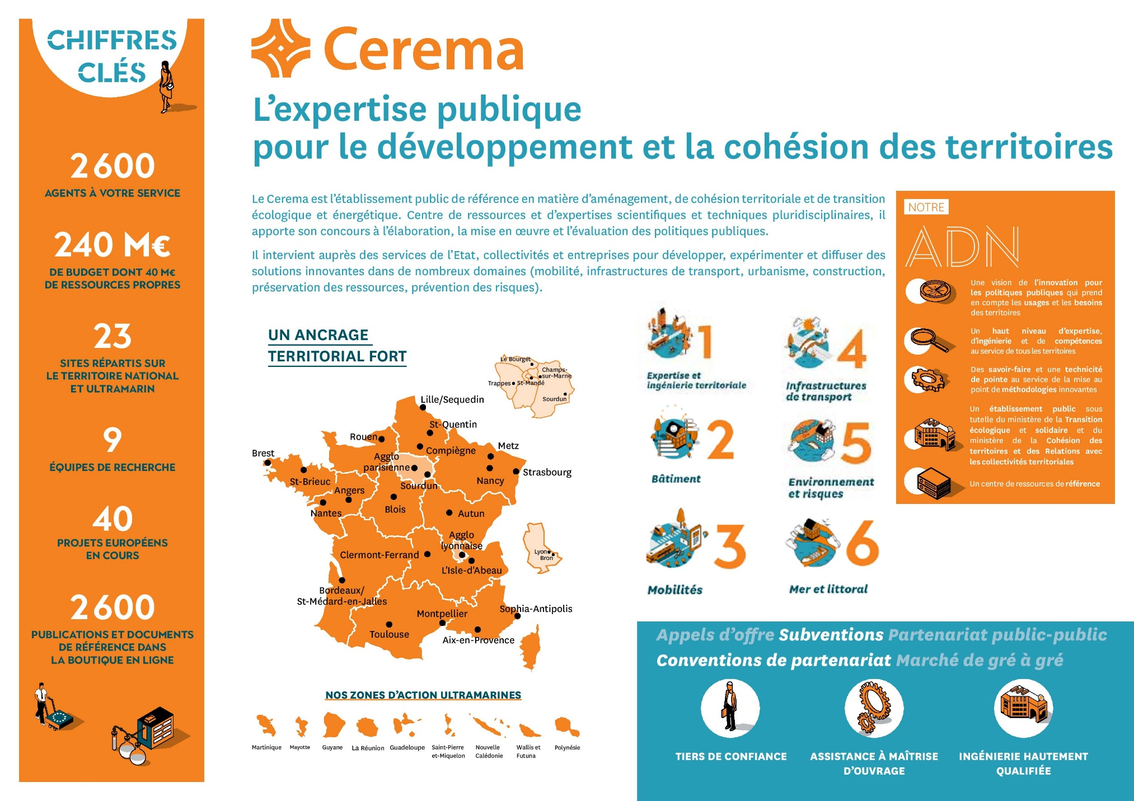

Notes:
En deux mots, le Cerema est un établissement public de près de 2600 agents, répartis sur une quinzaine d’agences couvrant le territoire national et ultra marin. Nous couvrons de nombreux champs d’action, de l’expertise territoriale aux infrastructures de transports, en passant par l’environnement et les mobilités entre autres. La mission RTC a vocation à accompagner les territoires dans leurs démarches de transition vers des territoires soutenables et résilients. (formation, AMO, expertises, animation territoriale, etc)

Slide 4
Definir la resilience
25/03/2021

Slide 5
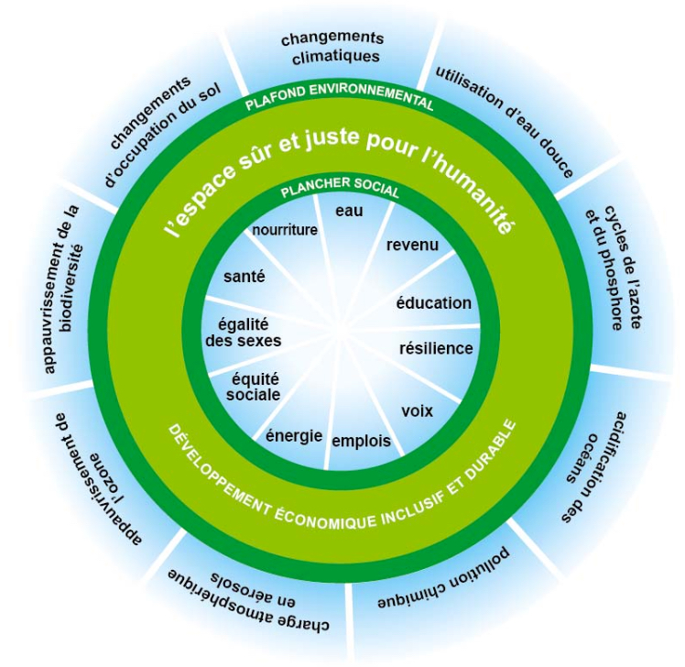

CADRE LOGIQUE - CONTEXTE
Les 17 ODD de l’ONU
La théorie du Donut, K. Raworth
Notes:
Il nous semble important de préciser d’emblée que la démarche de résilience territoriale que nous proposons se rapproche, dans ses grandes étapes, de toute démarche de conduite de projet de territoire. Ce qui la distingue des autres démarches de projet de territoire, c’est la vision d’un territoire résilient que nous proposons = le cadre logique de nos démarches.
Au Cerema, nous nous appuyons sur deux images, en réalité, très liées : celle du donut à gauche et celle des ODD, que vous connaissez.
Commençons par le Donut : la partie verte du donut représente l’espace sûr et juste qu’un territoire résilient doit atteindre et dans lequel il cherche à se maintenir. Pour cela, il s’agit d’entrer, puis rester en deçà du plafond environnemental, tout en restant au-delà du plancher social. Précisons : le territoire doit permettre l’épanouissement de chacun en assurant les besoins essentiels, tout en veillant à ne pas mettre en danger les grands équilibres de la planète.
Les 17 ODD de l’ONU ne disent pas autre chose, mais sous une autre forme, en définissant des cibles à atteindre dans 17 domaines. Ces cibles reflètent la nécessité de préserver l’environnement (biodiversité, ressources) et d’atteindre un niveau de vie digne pour tous.
Aujourd’hui, plusieurs des limites environnementales sont dépassées à l’échelle mondiale comme aux échelles nationales, dans de nombreux pays. Cela constitue une menace grave et génère déjà des crises plus fréquentes. La résilience territoriale devient une nécessité pour faire face à ces crises, mais aussi pour permettre de rester dans la zone verte du donut, une fois atteinte.

Slide 6
DEFINIR LA RESILIENCE
Une notion qui connaît une ascension sémantique fulgurante ces dernières années, accélérée par la crise sanitaire que nous vivons.
Une ambiguïté au cœur de la définition, qui en permet des mobilisations divergentes (« peut servir au meilleur comme au pire », Serge Tisseron) : elle peut laisser penser que rien n’est grave et que l’environnement peut surmonter toutes les perturbations…
Une définition au Cerema qui intègre les capacités à :
  Anticiper pour résister
  Agir pour absorber
  Rebondir, recouvrer, récupérer
  S’adapter, Evoluer, Se transformer
Notes:
Un territoire résilience peut être défini par 4 capacités (vous avez beaucoup parlé de « capacité ») :
Résister aussi longtemps que possible à la perturbation, au choc;
Absorber le choc;
Recouvrer;
Mais aussi, et cela nous semble fondamental au Cerema, se transformer, pour devenir plus résilient, plus durable, dans le long terme, en préparation à de futures crises.

Slide 7
DEFINIR LA RESILIENCE
Notes:
Notre définition de la résilience renvoie donc à une conception systémique de la résilience : il s’agit de chercher à unifier soutenabilité et gestion des risques, en reconnaissant la double contrainte des limites planétaires et de l’épuisement des ressources (réalité d’un monde fini), comme source d’aléas et de vulnérabilités.

Slide 8
La boussole de la resilience
25/03/2021
Notes:
Cette définition de la résilience est à la base de la boussole de la résilience que nous avons conçue.

Slide 9
BOUSSOLE DE LA RESILIENCE
Pour quoi? Pour quoi?
Un outil à destination des collectivités
Des éléments de repère sur les leviers de la résilience
Des principes d’actions et des exemples pour renforcer la résilience

Slide 10
BOUSSOLE DE LA RESILIENCE
D’où vient la boussole?
Le Cerema acteur de la résilience territoriale depuis de nombreuses années
Un travail d’analyse des référentiels, travaux méthodologiques existants, y compris à l’international (100 RC, travaux normatifs CWA 17300 et ISO 37123, Oxfam, UN Habitat, les greniers d’abondance : vers la résilience alimentaire, etc.)
Des échanges avec les collectivités : mission résilience de la ville de Paris, Métropole de Lyon, etc.

Slide 11
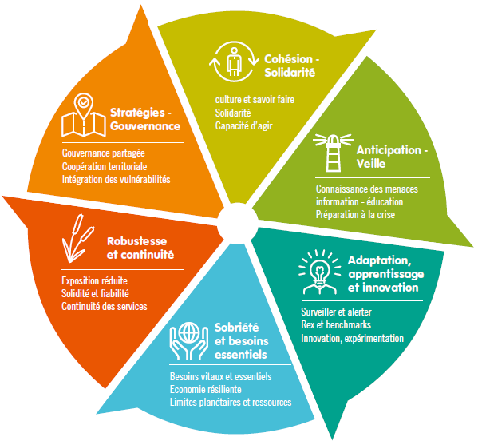
BOUSSOLE DE LA RESILIENCE
6 principes d’action
18 leviers
Pour renforcer la résilience de votre stratégie, projet, politique publique, etc.
Base d’un outil de diagnostic de maturité
Des exemples d’actions pour inspirer

Slide 12
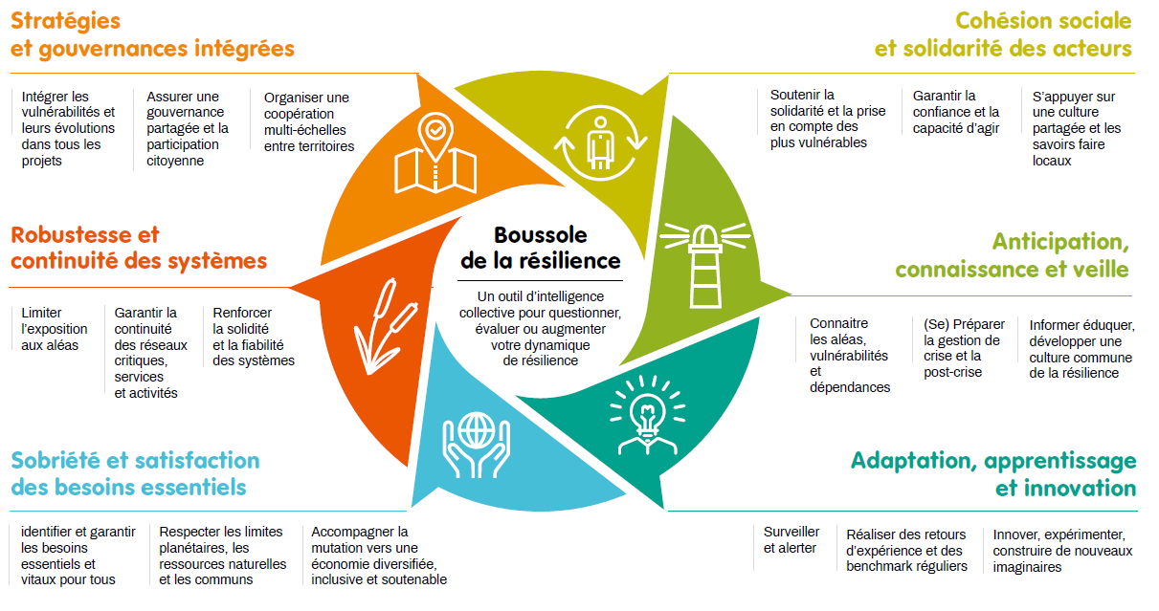
BOUSSOLE DE LA RESILIENCE
BOUSSOLE DE LA RESILIENCE

Slide 13
BOUSSOLE DE LA RESILIENCE
Une publication : les cahiers du Cerema
Guide de présentation de la boussole de la résilience publié en octobre 2020
Perspectives : une plateforme numérique, avec des cas concrets et des exemples d’actions
Des webinair pour animer les échanges de collectivités sur le sujet de la résilience

Slide 14
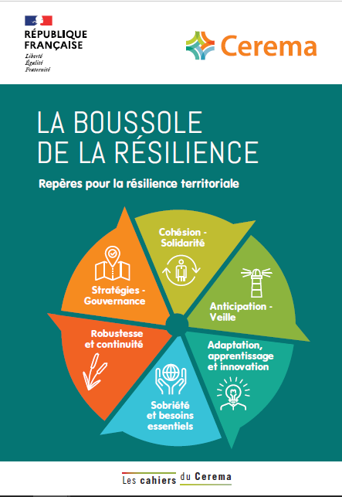
Les cahiers du Cerema – boussole

Slide 15
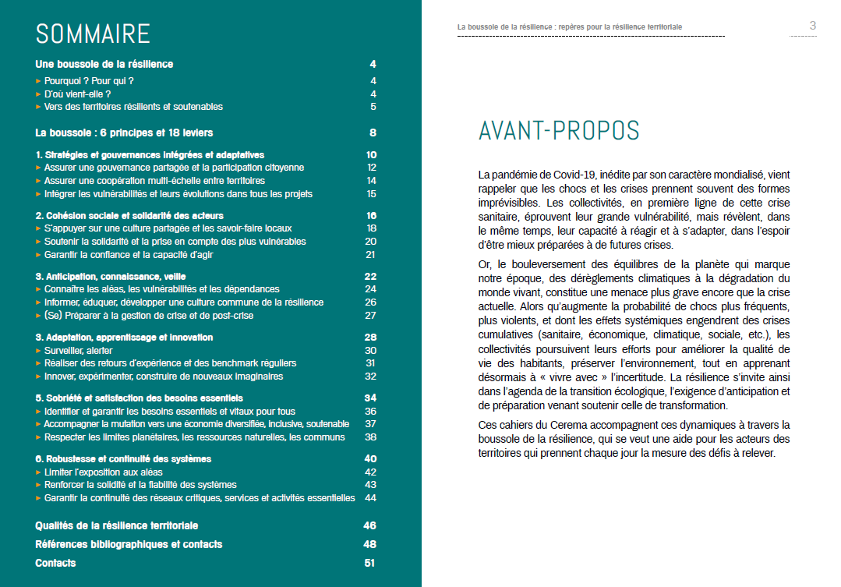
Les cahiers du Cerema – boussole

Slide 16
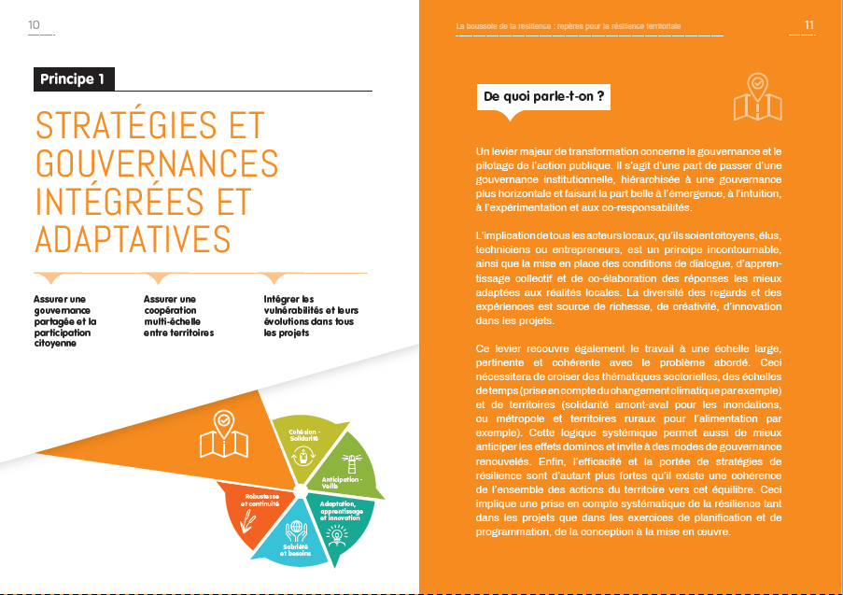
Les cahiers du Cerema – boussole

Slide 17

Les cahiers du Cerema – boussole

Slide 18
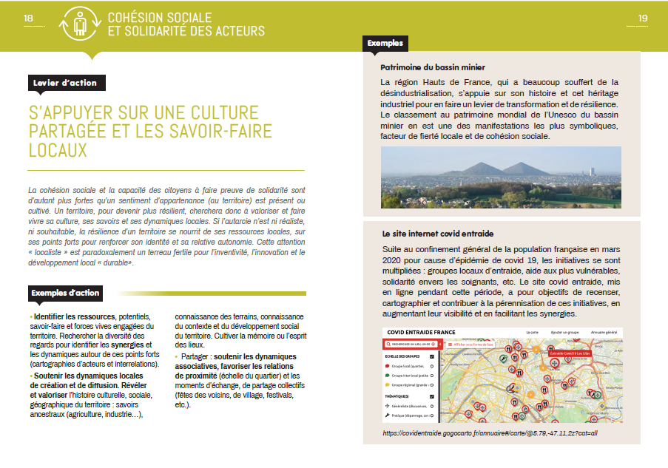
Les cahiers du Cerema – boussole

Slide 19
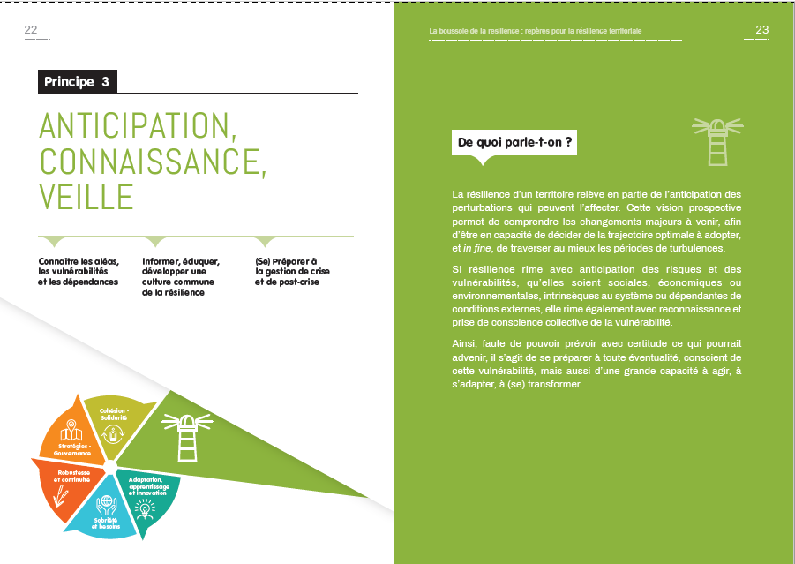
Les cahiers du Cerema – boussole

Slide 20
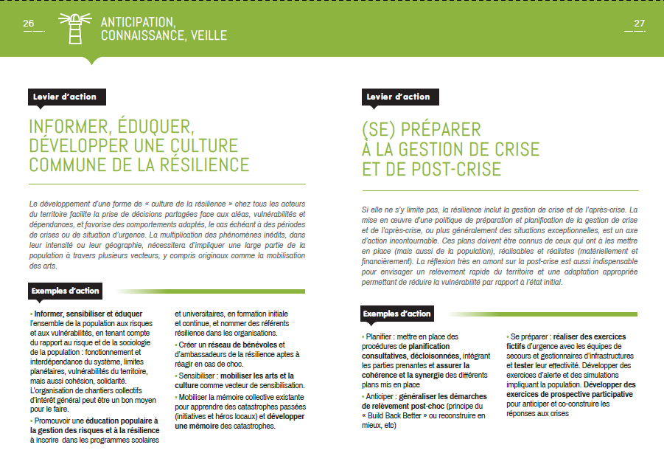
Les cahiers du Cerema – boussole

Slide 21

Les cahiers du Cerema – boussole

Slide 22

Les cahiers du Cerema – boussole

Slide 23

Les cahiers du Cerema – boussole

Slide 24
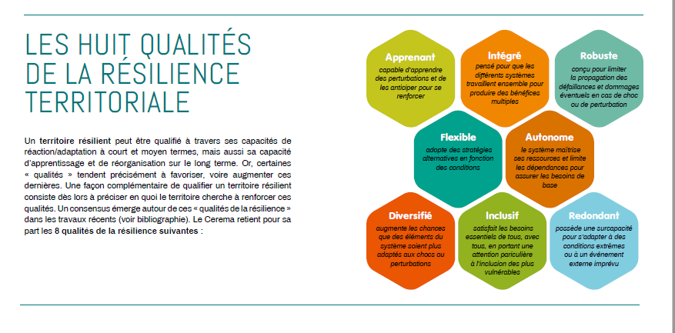
Les cahiers du Cerema – boussole

Slide 25
DEMARCHE DE RESILIENCE
TERRITORIALE & BOUSSOLE
25/03/2021
Notes:
Cette boussole constitue à la fois une forme de référentiel de la résilience et la base d’un outil de diagnostic. Cet outil de diagnostic est mobilisé dans notre méthodologie d’élaboration de stratégies de résilience.

Slide 26






DEMARCHE DE RESILIENCE TERRITORIALE
MOBILISER
PROJETER
COMPRENDRE
AGIR
Notes:
Je vais donc vous présenter les 4 étapes de notre méthodologie, de façon très synthétique

Slide 27
MOBILISER
MOBILISER
Objectifs :
Partager la compréhension du sujet
Partager la déclinaison locale et concrète
Notes:
Pour élaborer une stratégie de résilience, la première étape consiste à mobiliser les acteurs, pour partager la compréhension du sujet (c’est quoi la résilience ? c’est quoi un territoire résilient ?) et ce que cela signifie localement (ici, maintenant, ça voudrait dire quoi de devenir résilient ?).

Slide 28
MOBILISER
MOBILISER
Contenu :
Travail sur la définition : résilience de qui/de quoi à quoi?
Appropriation du sujet de la résilience : conférences interpellantes, serious game, visites, témoignages

Slide 29
COMPRENDRE
COMPRENDRE 1/3
Objectifs :
Etablir un ou des diagnostics de la vulnérabilité du territoire
  Je modélise le territoire
  J’identifie les menaces
  Je priorise les menaces
  J’en déduis les défis
Etablir un diagnostic de la maturité en termes de résilience
Amorcer un plan d’action
Notes:
Il s’agit ensuite de comprendre ce qui menace plus particulièrement le territoire, en quoi il est vulnérable, mais aussi, dans quelle mesure, il est déjà en partie résilient. Au cours de cette étape, il s’agit de réaliser un ou des diagnostics pour identifier les principes menaces sur mon territoire, évaluer la vulnérabilité du territoire et estimer notre maturité collective en termes de résilience. Cette étape de diagnostic permet de faire émerger de premières idées d’actions pour renforcer la résilience.

Slide 30
COMPRENDRE
COMPRENDRE 2/3
Contenus :
Résilience aléa-centrée → diagnostics de vulnérabilité en fonction de l’aléa
Résilience globale → identification des principales menaces et vulnérabilités du système territorial
Résilience globale → amélioration de la résilience à partir des besoins essentiels
Diagnostics de maturité à l’aide de la boussole
Notes:
Au cours de cette étape, il s’agit de réaliser un ou des diagnostics pour identifier les principes menaces sur mon territoire, évaluer la vulnérabilité du territoire et estimer notre maturité collective en termes de résilience. Cette étape de diagnostic permet de faire émerger de premières idées d’actions pour renforcer la résilience.

Slide 31
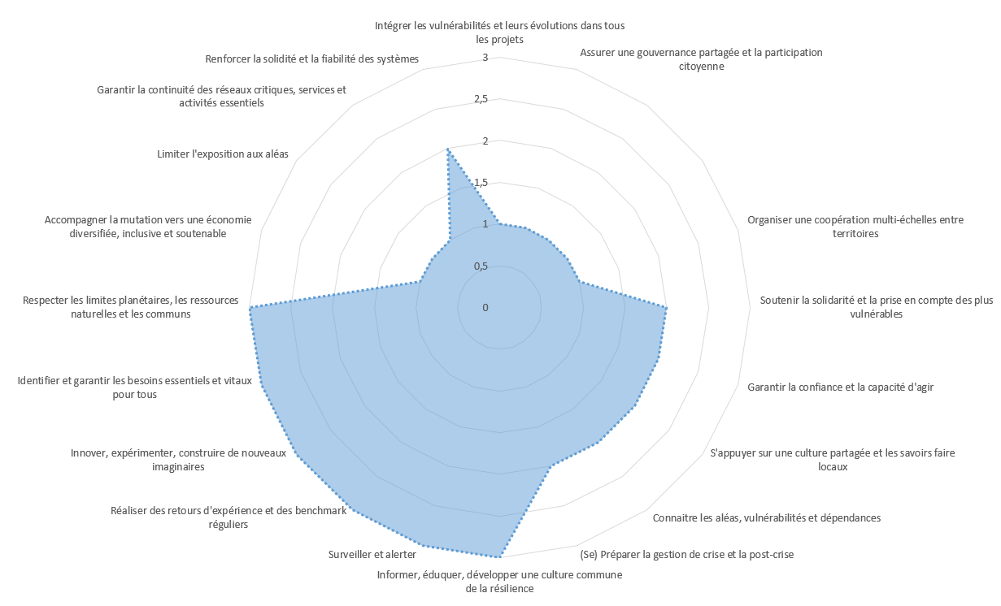
BOUSSOLE ET DIAG DE MATURITE
Notes:
C’est à cette étape que la boussole de la résilience est mobilisée, pour évaluer la maturité de la collectivité en termes de résilience.

Slide 32
COMPRENDRE
COMPRENDRE 3/3
Résultats :
Formulation des défis liés aux vulnérabilités
Formulation des voies de résilience (boussole)

Slide 33
SE PROJETER / RECITS
PROJETER
Objectifs :
Partager la vision non souhaitée / souhaitée
Faire émerger de nouvelles actions
Notes:
Je termine rapidement sur les deux dernières étapes de la démarche : La troisième étape consiste en un exercice de prospective : il s’agit d’envisager le pire des scénarii pour le territoire, à un horizon temporel suffisamment lointain, pour pouvoir mieux le déjouer et construire une vision partagée d’un futur souhaitable. Ce passage par l’imagination permet de partager une vision commune et de faire émerger de nouvelles pistes d’action.

Slide 34
SE PROJETER / RECITS
PROJETER
Contenus :
Outils de prospective adaptés à la résilience (Vision + 21)
Design Fiction / scénarios noir (scénario catastrophe) et rose (vision souhaitée)

Slide 35
AGIR
AGIR
Objectifs :
Construire le plan d’action détaillé en transformant les actions existantes et en ajoutant de nouvelles actions
Notes:
Enfin, la quatrième étape consiste précisément à formaliser le plan d’action, en identifiant de nouvelles actions et des pistes de transformation d’actions existantes. Un travail de hiérarchisation est indispensable à ce stade.

Slide 36
AGIR
AGIR
Résultat :
Plan d’action formalisé incluant des actions portant sur :
  Transformation de la gouvernance
  Transformation des modes de faire
  Suivi, évaluation, amélioration continue
Calibrage du plan d’action avec la boussole

Slide 37
Merci de votre attention!
Notes:
Je vous remercie beaucoup de votre attention et je suis disponible pour répondre à vos questions.

Slide 38
CONCEPTIONS RESILIENCE
Résilience résistance / aléa centrée
Se concentre sur la capacité à résister
Se focalise sur adaptation aux menaces actuelles
Résilience catastrophiste
Gestion de crise et post crise
Focalisation sur la catastrophe elle-même
Retour à la normale
Résilience systémique
Unifier soutenabilité et gestion des risques
Approche aléas + vulnérabilité
Transformation, réorgansiation, renouvellement

